Slide 1
機關安全維護宣導-居住證

Slide 2
前言
《港澳臺居民居住證申領發放辦法》已於2018年 9 月正式實施。
居住證外觀與大陸身分證一模一樣，且編號已改成與大陸身分證相同的 18 碼編制。凡持有居住證的臺灣人，在中國大陸居住地將可享受與大陸居民同等的準國民待遇。

Slide 3
居住證之準國民待遇內容一
3 項權利：1在大陸居住地依法將可享受勞動就業。2參加社會保險，繳存、提取和使用住房公積金的權利。3使用住房公積金
6 項基本公共服務：1義務教育；2基本公共就業服務；3基本公共衛生服務；4公共文化體育服務；5法律援助和其他法律服務；6國家及居住地規定的其他基本公共服務。

Slide 4
居住證之準國民待遇內容二
9項便利：1 乘坐大陸境內航班、火車等交通運輸工具； 2住宿旅館；3辦理銀行、保險、證券和期貨等金融業務；4與大陸居民同等待遇購物、購買公園及各類文體場館門票、進行文化娛樂商旅等消費活動；5在居住地辦理機動車登記；6在居住地申領機動車駕駛證；7在居住地報名參加職業資格考試、申請授予職業資格；8在居住地辦理生育服務登記；9國家及居住地規定的其他便利。

Slide 5
居住證之準國民待遇內容圖片版(來自法務部調查局清流雙月刊108年5月號「是福是禍？隱藏在居住證下之國安危機」)

Slide 6
持證之可能風險
臺灣持證者在享有國民待遇的種種權益與福利優惠之餘，也將暴露在遭到中共社會監控和課予居民義務的種種風險之中。
可能風險1：持證者的個人資訊將會進入到中共的國家大數據庫中，且對岸並沒有類似我國 《個人資料保護法》第 16 條的規定，限定公務機關對個人資料之利用。

Slide 7
持證之可能風險
可能風險2：中國社會信用體系是由中國鄭府機關通過蒐集公民的銀行和社交媒體信息之後，針對個人的行為打分，社會信用評等完全操控在政府手中。
可能風險3：中共可以經由對臺灣持證者個人資料的掌握，進一步延伸建立全體臺灣人的資料庫，通過大數據的運算，個人社會關係網絡便可經由不同人的個人資料拼湊起來。

Slide 8
我國的因應
領用「居住證」不會被註銷臺灣戶籍，但在中國大陸設籍或領用陸方護照就會被撤銷。
目前不會限制我國人民申領居住證，但對中國大陸當局的政治意圖嚴加防範
對領證者將研議申報機制，並且可能限制其擔任公職以及參政之權益。

Slide 9
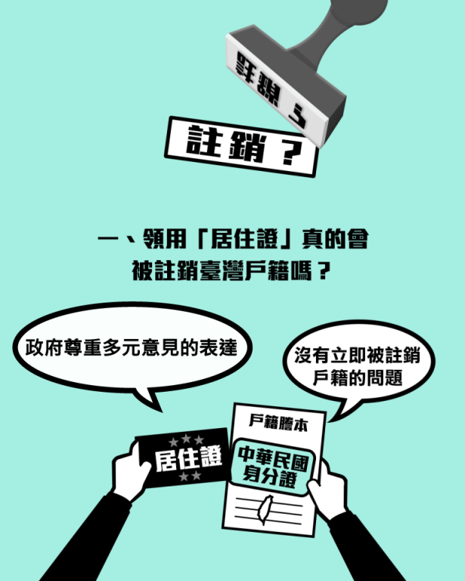
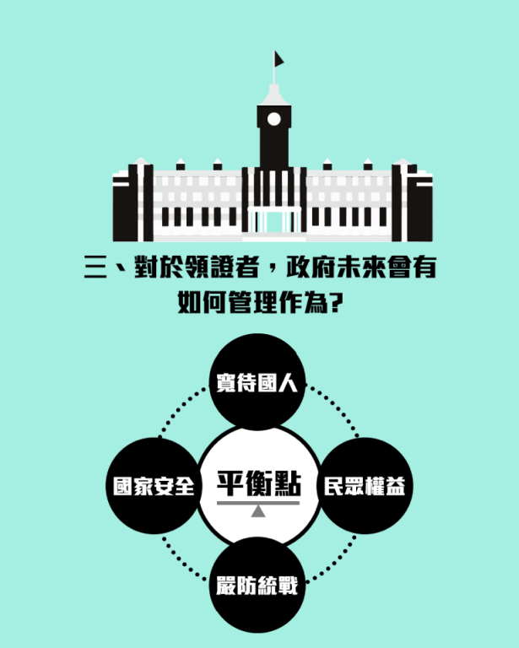
陸委會宣導圖片

Slide 10
結語
居住證政策對於我國國家安全最大的威脅，就是讓中共藉由取得個人資料作為勒索的工具，將持證者轉化為政治人質，同時也得以藉由全體持證者個人資料的加總運算和研判，進而取得對臺灣具有破壞作用的情報。
花蓮縣政府政風處關心您

